Slide 1


Slide 2
Рынок
сварочных производств
Проблематика
Сварочный рынок
оборот сферы более 300 млн$
Процент брака:
машиностроение и металлообработка
строительство
энергетика
авиационная промышленность
автомобильная промышленность
1 – 3%

Slide 3
Решение
Автоматизированный поиск дефектов с применениями элементов машинного обучения

Slide 4
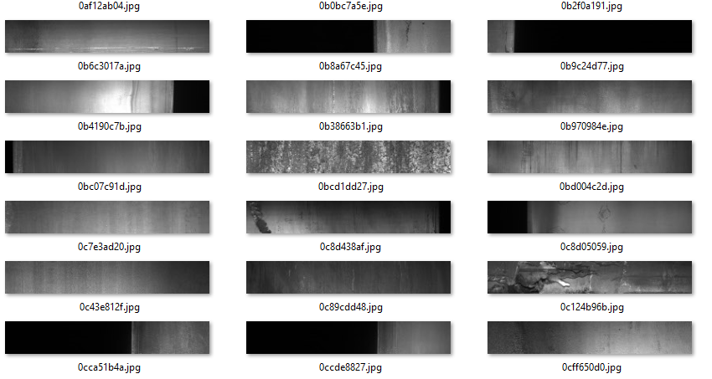
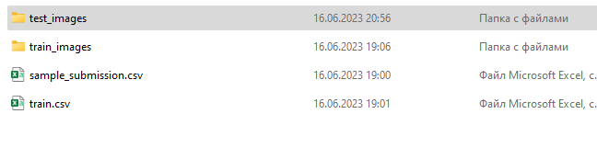
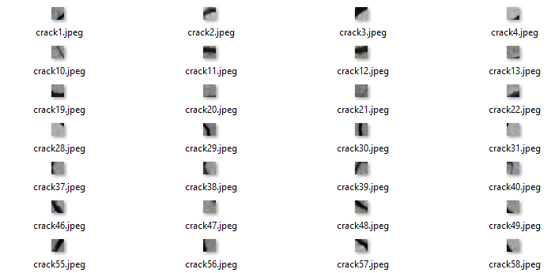
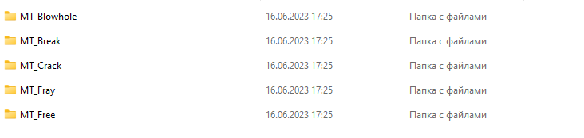
Шаг 1
Поиск данных
Поиск дефекта (датасет Kaggle)
Классификация дефекта (датасет Kaggle)

Slide 5

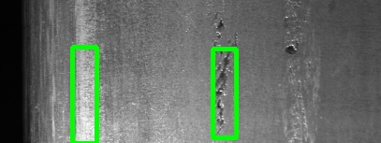
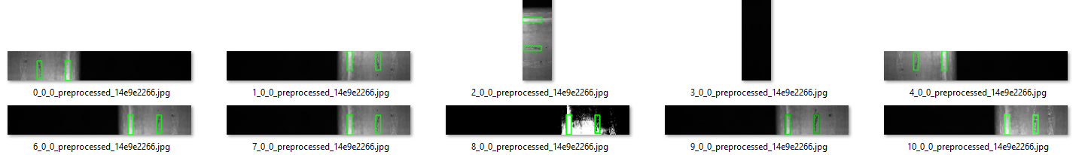
Шаг 2
Поиск дефектов

Slide 6
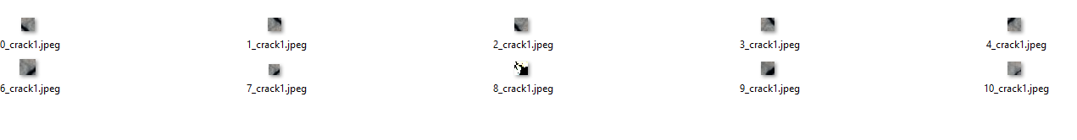
Шаг 3
Классификация дефектов

Slide 7
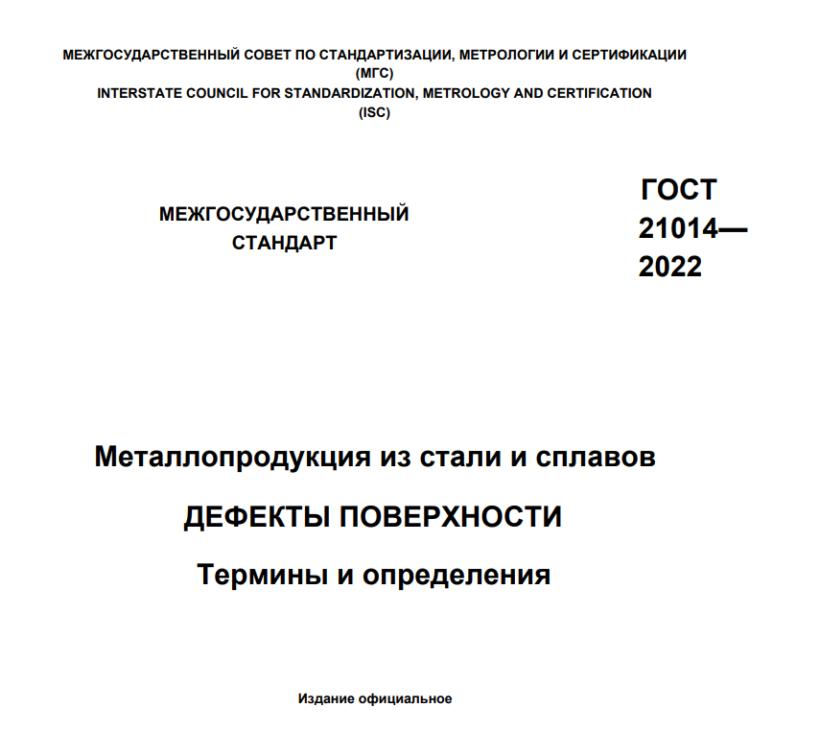
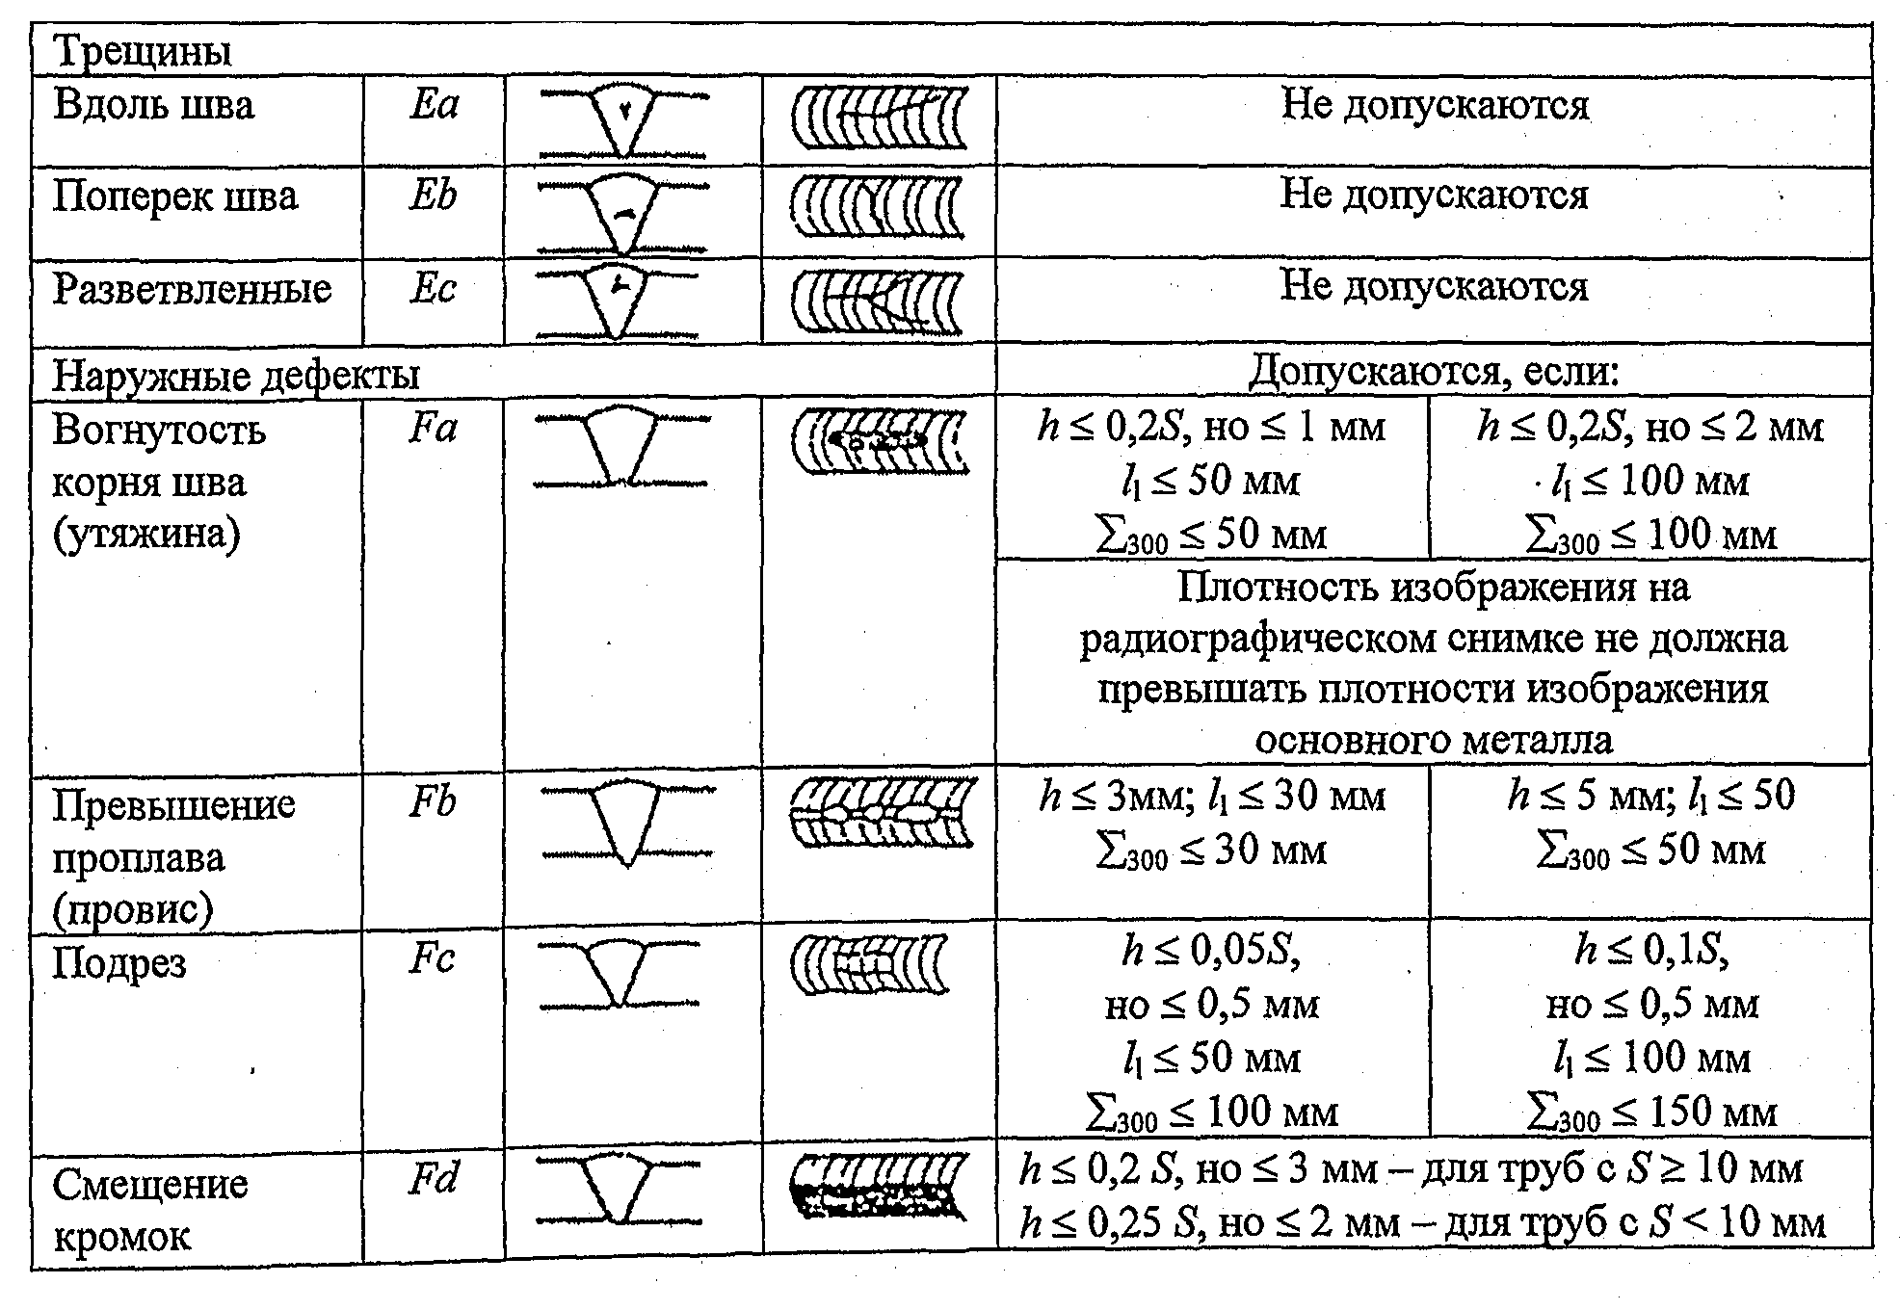
Шаг 4
Парсинг документов ГОСТ

Slide 8
Вывод
На данном этапе был получен:
размеченный и аугментированный датасет поиска деффектов
аугментированный датасет с различными классами деффектов
документы стандарта ГОСТ содержание в себе допуски различных дефектов

Slide 9
Что дальше
обучение модели для детекции дефектов ( с помощью openCV)
Обучение модели для классификации дефектов (CNN)
Сопоставление типа дефектов, его размеров и стандарта ГОСТ

